Slide 1
ТРАНСПОРТ в МИРОВОМ ХОЗЯЙСТВЕ
ЛЕКЦИЯ
14.11.2012

Slide 2
ПОНЯТИЕ транспортных операций
Транспорт (от лат. trans — «через» и portare — «нести») — совокупность средств, предназначенных для перемещения людей, грузов из одного места в другое
Нередко под термином «транспорт» подразумевают всю совокупность инфраструктуры, управления, транспортных средств и транспортных предприятий, составляющие транспортную систему, либо отрасль экономики
Отрасль – совокупность однородных предприятий…

Slide 3
КАТЕГОРИИ транспорта
Транспорт делится на три категории:
транспорт общего пользования
транспорт специального пользования
личный или индивидуальный транспорт
Транспорт общего пользования не следует путать с общественным транспортом (общественный транспорт является подкатегорией транспорта общего пользования). Транспорт общего пользования обслуживает торговлю (перевозит товары) и население (пассажирские перевозки).
Транспорт специального пользования — внутрипроизводственный и внутриведомственный транспорт.
Личный транспорт — это легковые автомобили, велосипеды, яхты, частные самолёты и т.п.

Slide 4
ВИДЫ (подотрасли) транспорта
Сухопутный
- железнодорожный
- автомобильный
- трубопроводный (?)
Водный
- морской
- внутренний водный
Воздушный
Другие виды (гужевой, вьючный, электронный, вертикальный, космический)

Slide 5
Показатели работы транспорта
Количественными показателями транспортной системы являются:
протяжённость путей сообщения
численность занятых (б. 100 млн чел.)
грузо- и пассажирооборот
грузо- и пассажироперевозки
дальность и скорость перевозки
себестоимость

Slide 6
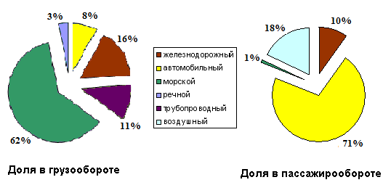
Структура мирового грузо- и пассажирооборота

Slide 7
Транспортная сеть мира
Общая длина транспортной сети мира без морских путей превышает 37 млн км: протяжённость автомобильных дорог — 24 млн км, железнодорожных путей — 1,25 млн км, трубопроводов — 1,9 млн км, воздушных путей — 9,5 млн км, речных — 0,55 млн км. Длина транспортных сетей развитых стран составляет 78% общей длины мировой транспортной сети и на них приходится 74 % мирового грузооборота.

Slide 8
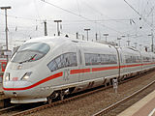
ЖЕЛЕЗНОДОРОЖНЫЙ
ТРАНСПОРТ
Железнодорожный транспорт был одновременно и продуктом, и мотором промышленной революции. Возникнув в начале XIX века (первый паровоз был построен в 1804 году), к середине того же века он стал самым важным транспортом промышленных стран того времени.
Преимущества (нет абсолютных)
Недостатки (нет абсолютных)
Перевозки любых грузов на длинные расстояния (в ср. до 1000 км.)
География: США (почти 300 тыс. км), ФРГ (плотность)

Slide 9
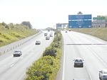
АВТОМОБИЛЬНЫЕ
ПЕРЕВОЗКИ
Автомобильный транспорт моложе железнодорожного и водного, первые автомобили появились в самом конце XIX века (1886 г. – Даймлер и Бенц)
Недостатки (сколько угодно)
Преимущества (маневренность! «door-to-door»)
Перевозки любых грузов на короткие расстояния (в ср. 20 км.)
География: США (6,4 млн. км), Индия (3,4)… РФ (500 тыс.)

Slide 10

ТРУБОПРОВОДЫ
Преимущества – самое дешевое средство перевозки грузов по суше; относительно экологически чистый (хотя…)
Недостатки – скорость; географическая ограниченность
Основной тип грузов — жидкие (нефть, нефтепродукты) или газообразные + сыпучие вещества + водопровод, канализация, и даже молоко
По протяженности нефте- и газопроводов лидируют Северная Америка и Восточная Европа, по плотности – страны БСВ

Slide 11

МОРСКИЕ
ПЕРЕВОЗКИ
Мировой океан – более 70% поверхности Земли
Один из старейших видов (финикийцы, греки, египтяне…)
Преимущества: грузоподъемность (550 тыс. т и более), дальность, себестоимость
Недостатки: скорость, зависимость от погодных условий
Основные грузы: наливные, насыпные, навалочные, генеральные
География: 1 Панама 6 379 млн б.-р т 2 Либерия 3 Китай 4 Мальта 5 Гонконг 6 Сингапур…11 Россия 1 097
География: Топ-5 крупнейших контейнерных портов мира (TEUs): Сингапур – 24.792.400; Гонконг; Шанхай; Шэньчжэнь (Китай); Пусан (Южная Корея)

Slide 12

ВНУТРЕННИЙ ВОДНЫЙ
ТРАНСПОРТ
Перевозки по рекам, озерам, каналам, водохранилищам
Недостатки: скорость, зависимость от погодных условий, региональность (Великие озера, Рейнско-Дунайская система, Волжско-Камский бассейн, бассейны рек Янцзы, Меконг, Амазонки…)
Основные грузы: наливные, насыпные, навалочные

Slide 13
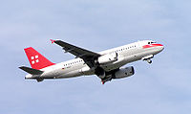
ВОЗДУШНЫЙ
ТРАНСПОРТ
Преимущества: скорость, дальность, сохранность груза
Недостатки: себестоимость, зависимость от погодных условий
Основная сфера применения воздушного транспорта — пассажирские перевозки на расстояниях свыше тысячи километров
Также осуществляются и грузовые перевозки, но их доля очень низка (0,4%). В основном авиатранспортом перевозят скоропортящиеся продукты и особо ценные грузы, а также почту
Топ-5 аэропортов по пассажирообороту: Атланта – 84.846.639 млн., Чикаго, Лондон, Токио, Лос-Анджелес

Slide 14
Современные тенденции
На современном этапе мировая транспортная система характеризуется большой зависимостью от информационных технологий и развивается по следующим направлениям:
увеличение пропускной способности транспортных путей
повышение безопасности движения
появление принципиально новых транспортных средств
увеличение вместимости и грузоподъёмности транспортных средств
увеличение скорости передвижения

Slide 15
МАТРИЦА ТРАНСПОРТНЫХ ОПЕРАЦИЙ
 | Ж/Д | АВТОМ. | ТРУБОПР. | МОРСК. | РЕЧНОЙ | ВОЗДУШ.
дальность
скорость
грузоп-ть
операт-ть
зав-ть от ПУ
себ-ть

